Slide 1
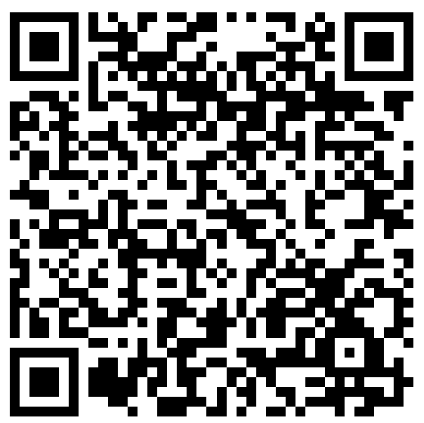
"Encuesta para pediatras sobre la atención de población adolescente “
Los invitamos a participar de una encuesta dirigida a los pediatras que ejercen su profesión de manera asistencial
Le llevará 5 minutos

